Slide 1

Мәктәпкәсә йәштәге балалар өсөн
уйын-презентациялар
тирмәкәй
психолог Байымова Г.А.

Slide 2

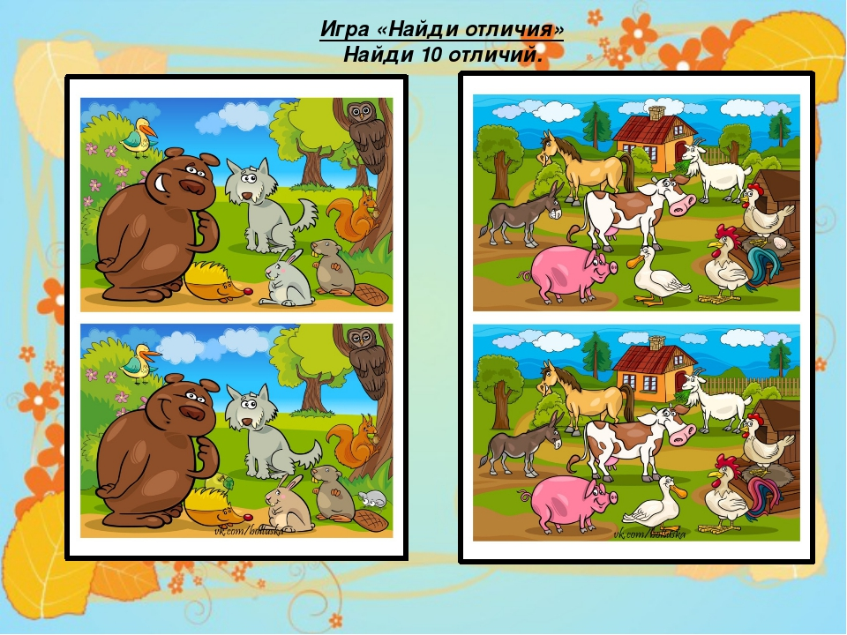
Айырмаларҙы тап

Slide 3
Маҡсат: Бирелгән һүрәттәрҙең айырмаларын табып әйтергә өйрәтеү. Балаларҙың иғтибарлығын, уйлау етеҙлеген, һүҙ байлығын, фекерләү ҡеүәһен үҫтереү.
Уйын ҡағиҙәһе: Балаларға ике һүрәт бирелә. Улар һүрәттәрҙең айырмаһын табып атай.
Был уйын 3-6 йәшлек балаларға тәҡдим ителә. Баланың үҙенсәлектәренә ҡарап, уйын ҡатмарлаша бара. Уйын бер бала менән һәм төркөмсәләп үткәрелә.

Slide 4
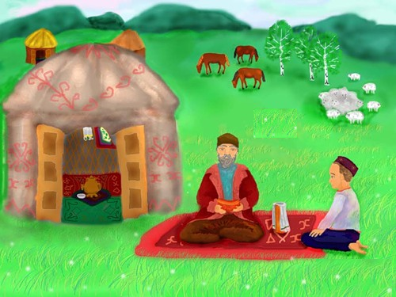
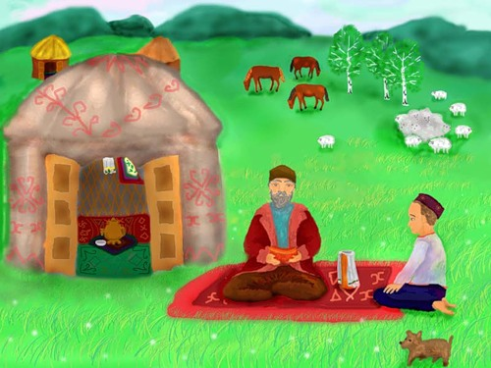
2 айырма тап

Slide 5
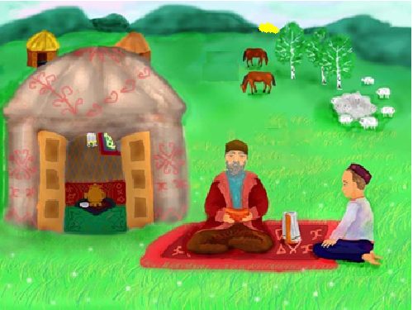
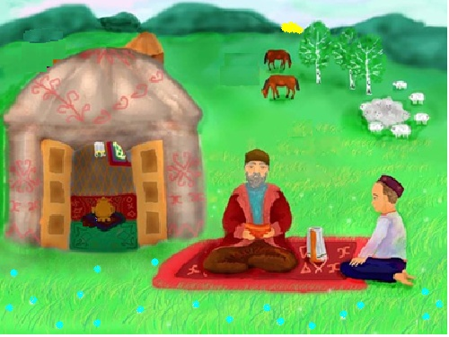
3 айырма тап

Slide 6




Дүртенсе артыҡ

Slide 7
Маҡсат: балаларҙы предметтарҙың төп үҙенсәлектәре менән таныштырыу, уларҙы төркөмләргә өйрәтеү. Балаларҙың иғтибарын, аң-зиһенен, фекерләү ҡеүәһен, тел байлығын үҫтереү.
Уйын ҡағиҙәһе: Балаға дүрт һүрәт тәҡдим ителә. Уларҙың өсөһө бер төркөмдән, дүртенсеһе икенсе төркөмдән. Балалар артыҡ предметты табып уға баҫа. Әгәр дөрөҫ булһа, һүрәт юғала, дөрөҫ булмаһа урынында әйләнә.
Был уйын 4 йәштән тәҡдим ителә. Уйын бер бала менән һәм төркөмсәләп үткәрелә.

Slide 8
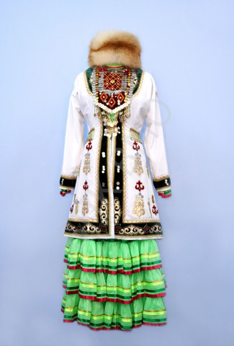
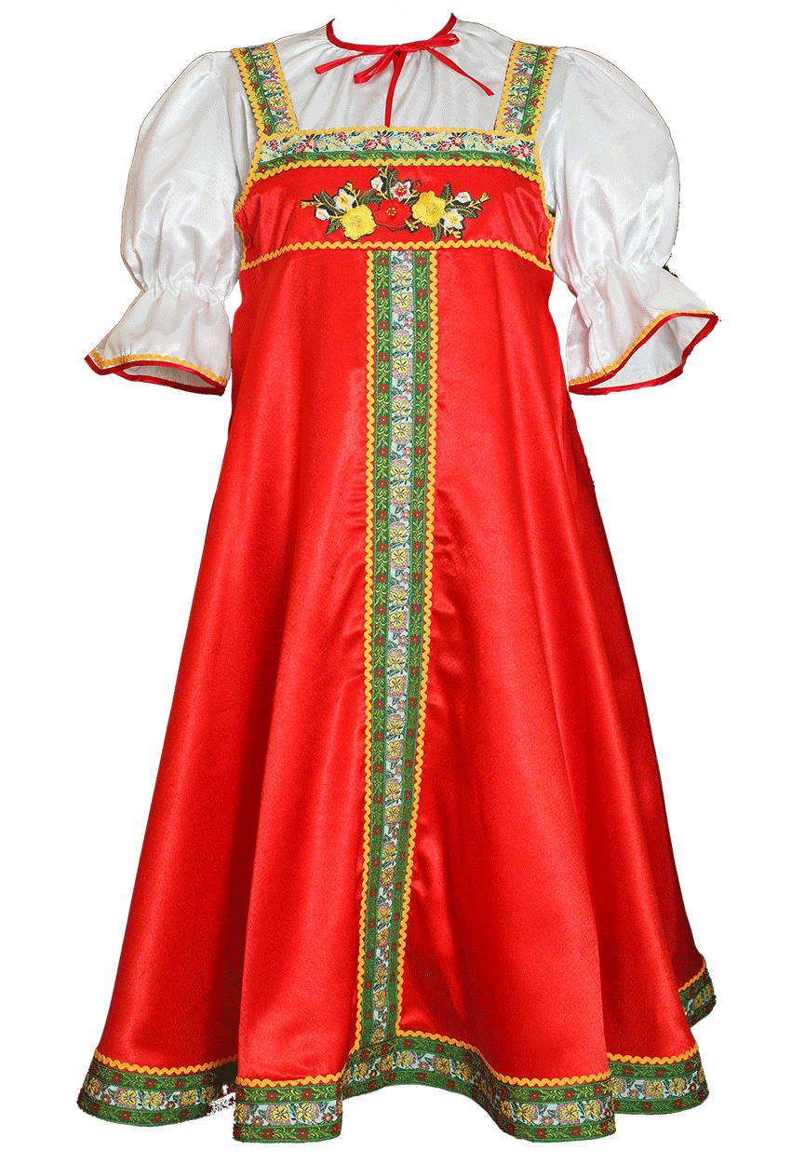
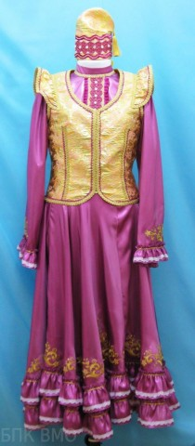
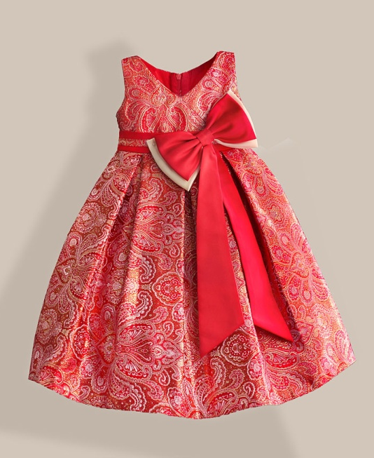

Slide 9

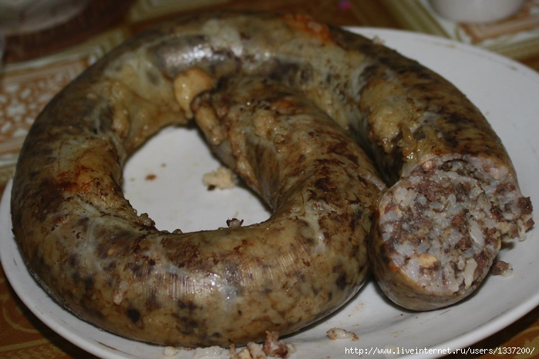
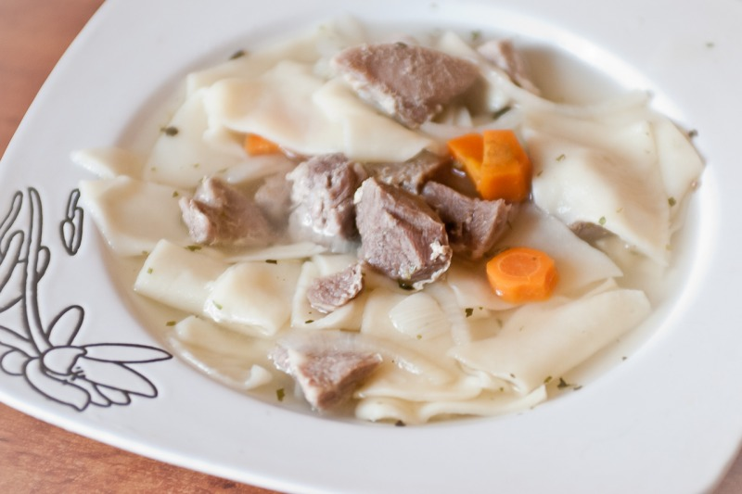
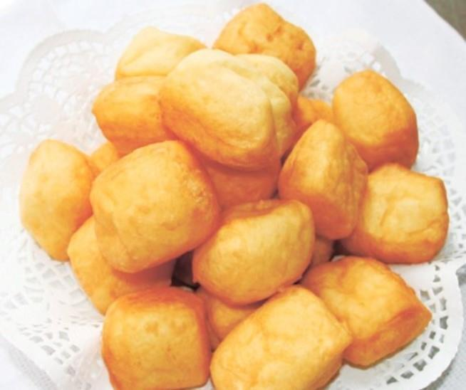

Slide 10
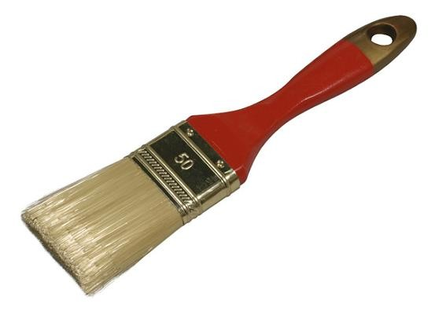
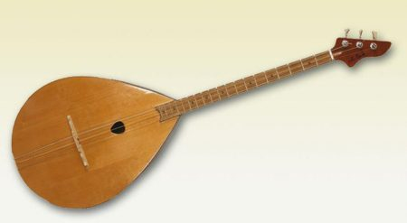
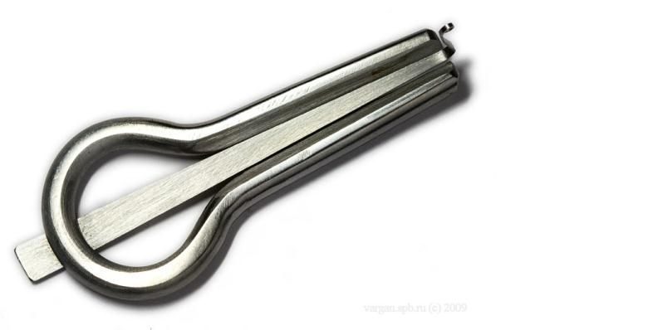
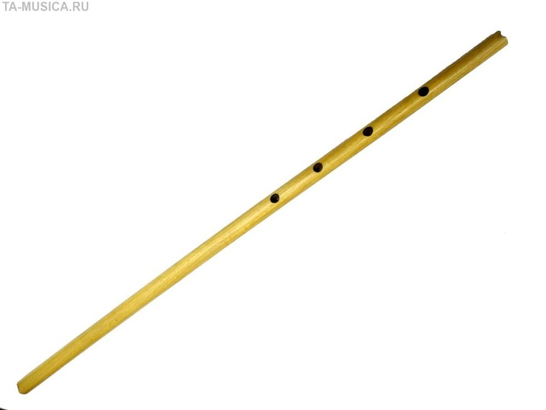

Slide 11
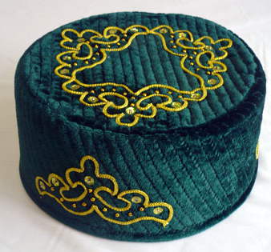
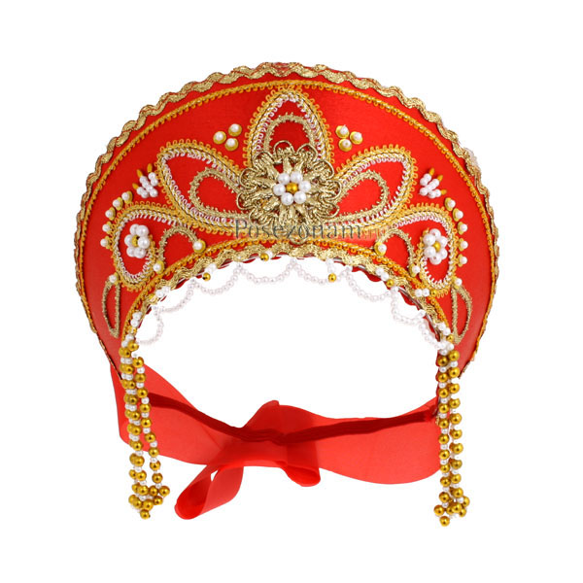
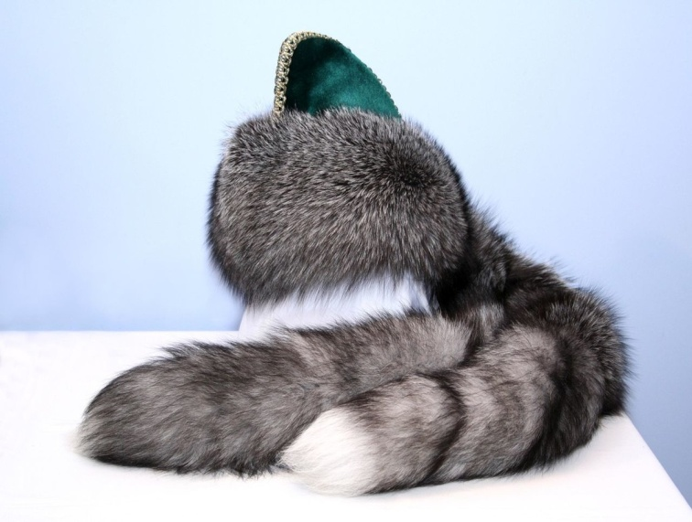
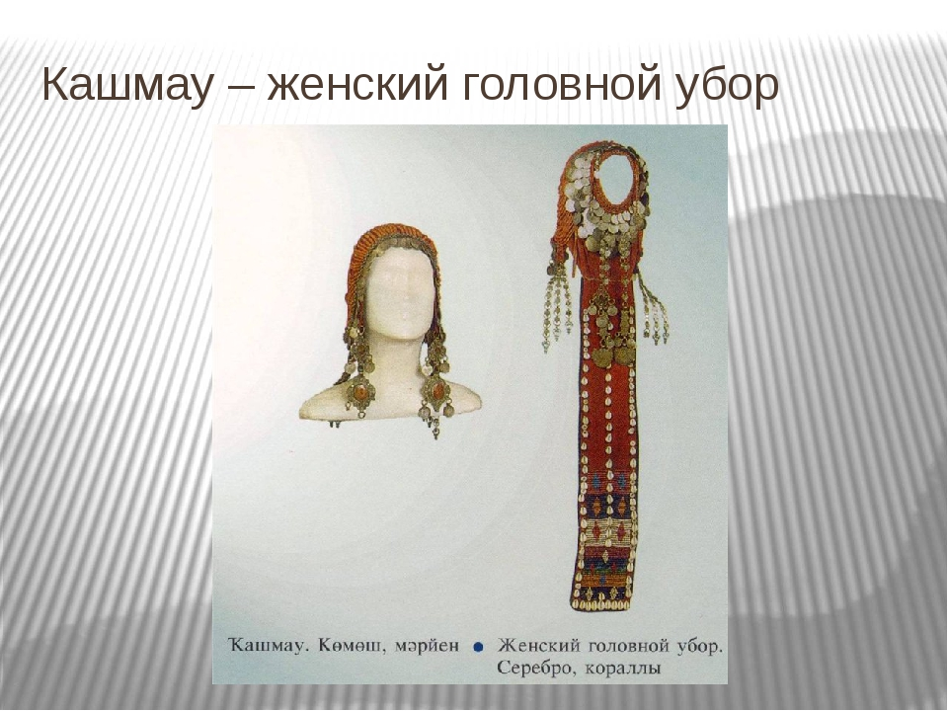

Slide 12
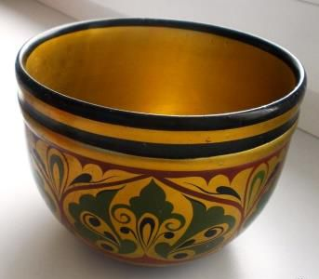
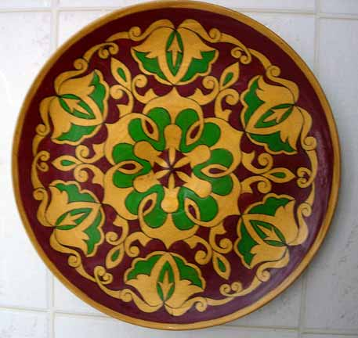
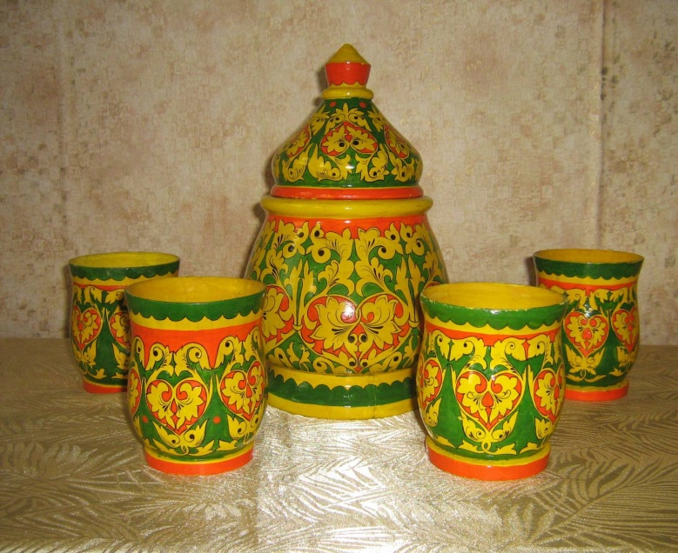
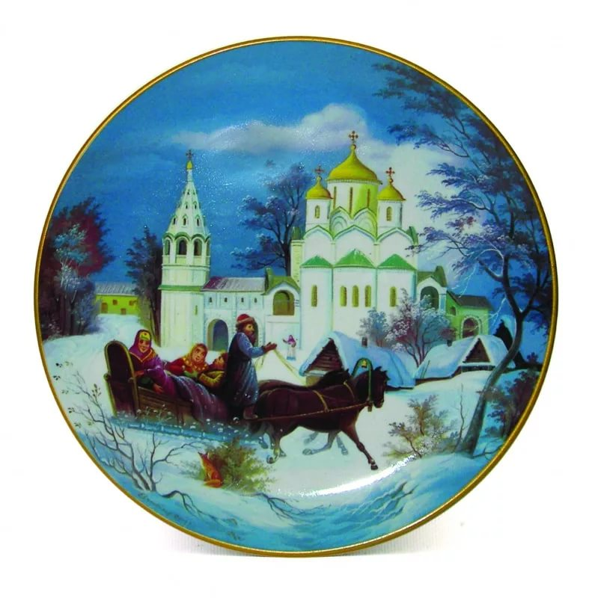

Slide 13

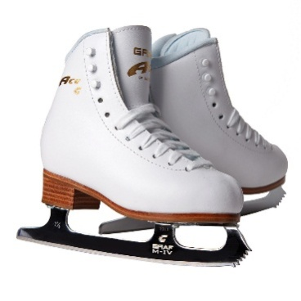
Тап килтереп ҡуй

Slide 14
Маҡсат: Предметтарҙы төп үҙенселектәренә ҡарап, тап килгәндәрен айырып атамаһын әйтергә өйрәтеү. Балаларҙың аң-зиһенен, уйлау етеҙлеген, һүҙ байлығын, фекерләү ҡеүәһен үҫтереү.
Уйын ҡағиҙәһе: Балаларға бер төп һәм өс өҫтәмә һүрәт тәҡдим ителә. Балалар өҫтәмә һүрәттәр араһынан төп һүрәткә үҙенселектәре буйынса тап килгәнен һайлап уға баҫа. Әгәр дөрөҫ булһа, һүрәт шылып төп һүрәт янына урынлаша, дөрөҫ булмаһа урынында әйләнә.
Был уйын 4 йәштән тәҡдим ителә. Уйын бер бала менән һәм төркөмсәләп үткәрелә.

Slide 15
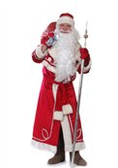
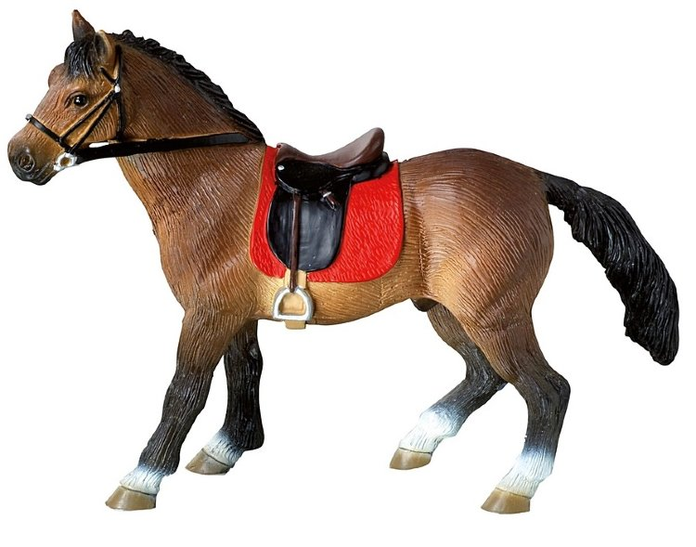
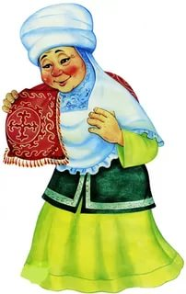
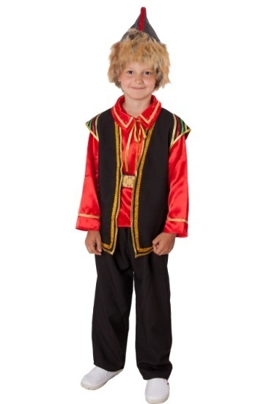

Slide 16


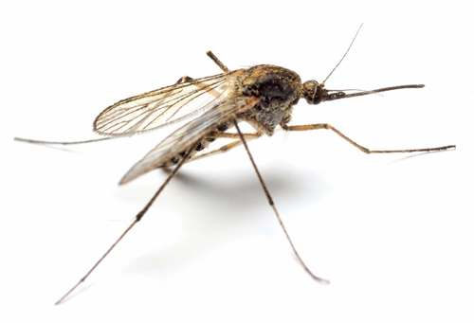
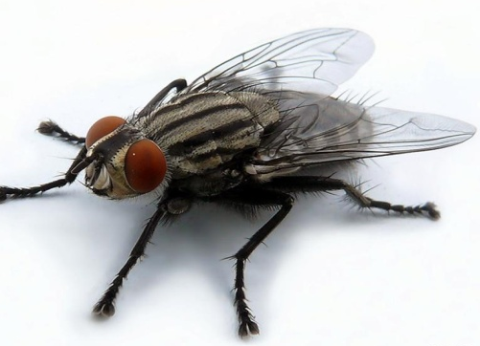

Slide 17
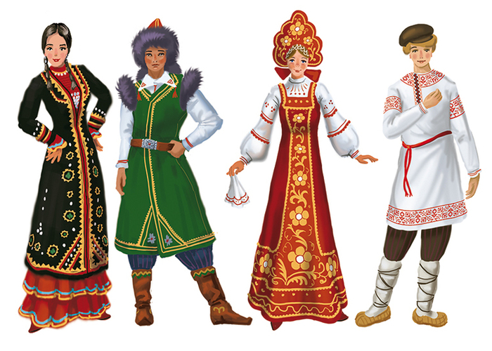
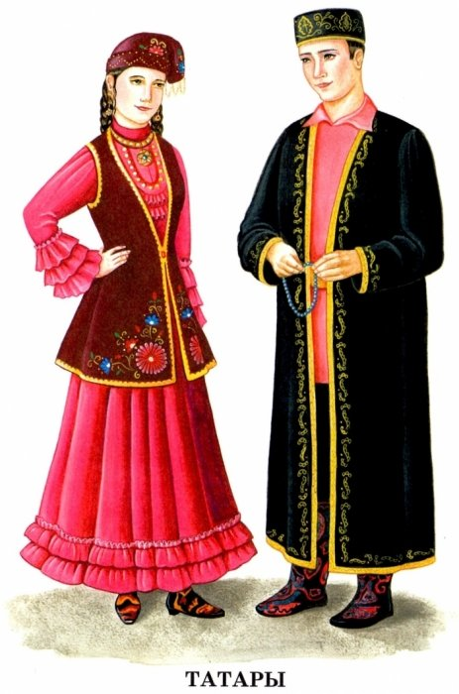
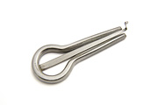

Slide 18
